Slide 1
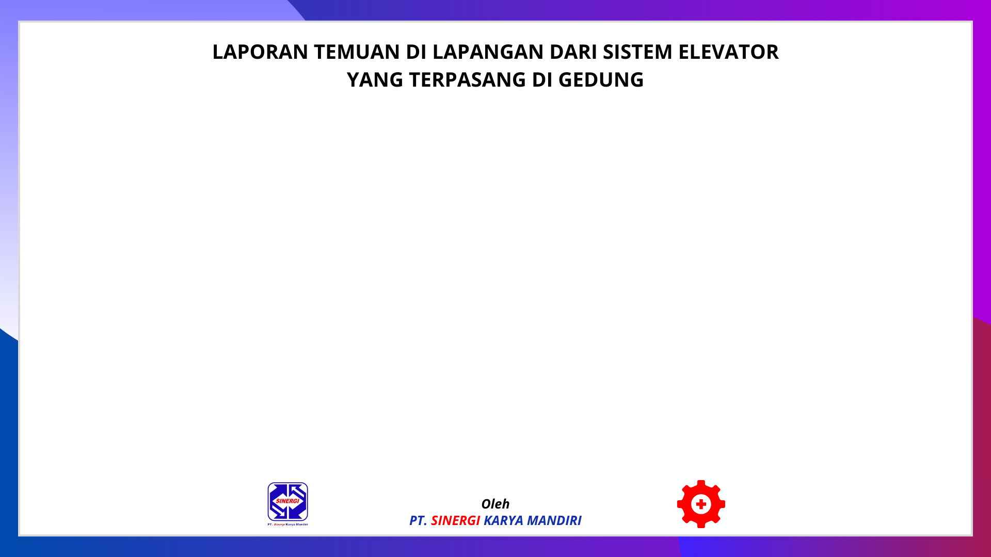
2024-12-31 18:12:33

Slide 2
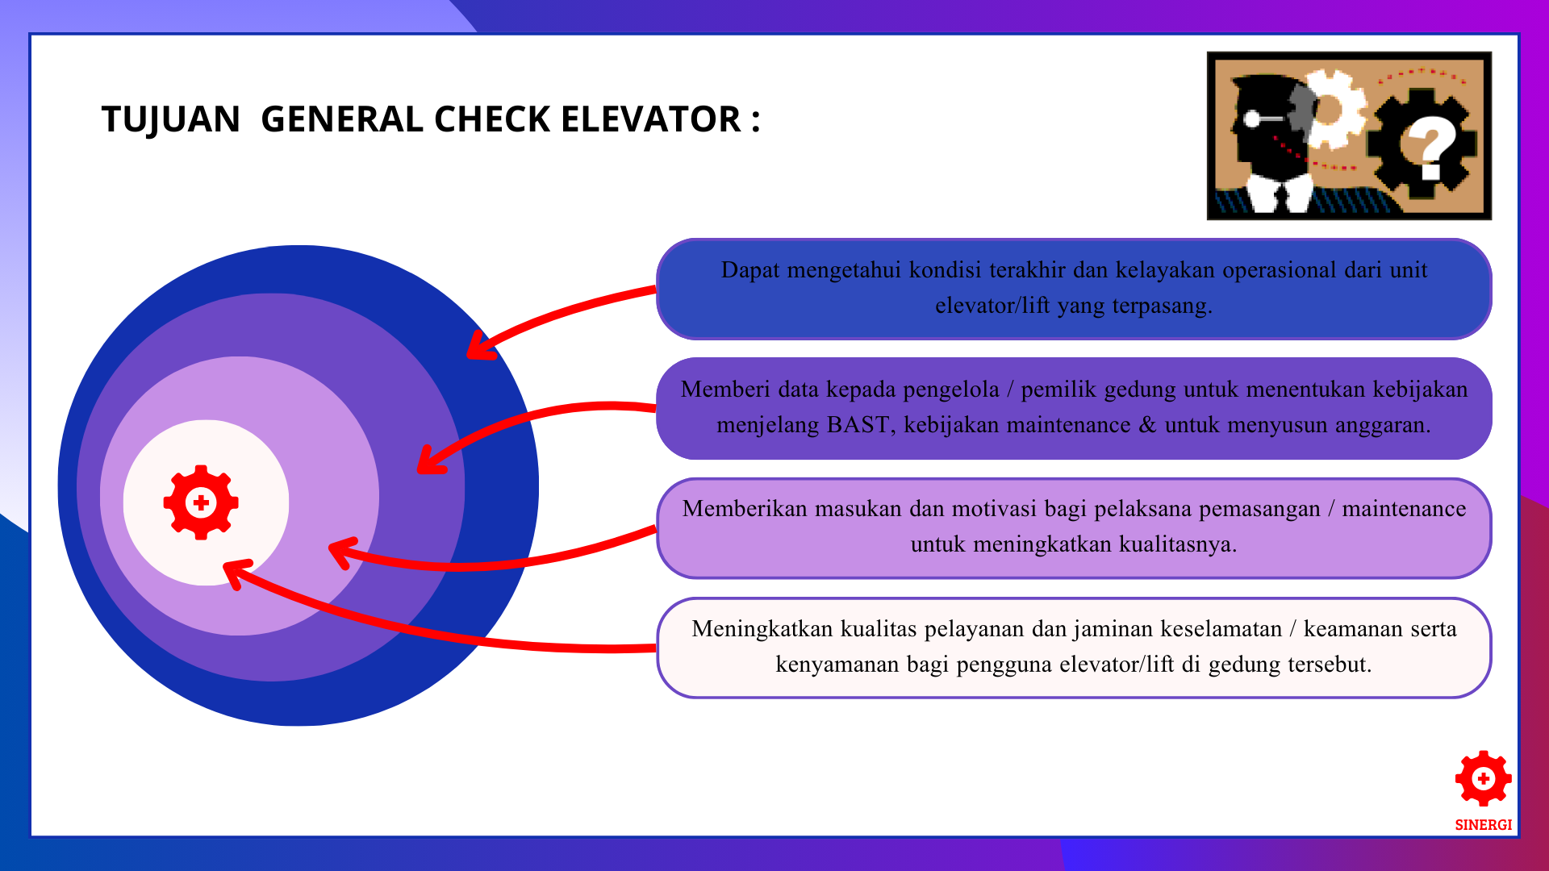

Slide 3

UNIT LIFT TERPASANG
Unit 1
Unit 2
Deskripsi mengenai Unit 1
Deskripsi Mengenai Unit 2

Slide 4
UNIT LIFT TERPASANG
Unit A1
Unit A1
Deskripsi Unit A1
Deskripsi Unit A1

Slide 5
UNIT LIFT TERPASANG
Unit A1
Deskripsi Unit A1

Slide 6
UNIT LIFT TERPASANG
Unit 1
Deskripsi mengenai Unit 1

Slide 7
UNIT LIFT TERPASANG
Unit 2
Tower B
Deskripsi Mengenai Unit 2
Deskripsi mengenai Unit di Tower B

Slide 8
UNIT LIFT TERPASANG
Tower B
Unit 1
Deskripsi mengenai Unit di Tower B
Deskripsi mengenai Unit 1

Slide 9
UNIT LIFT TERPASANG
Unit 2
Deskripsi Mengenai Unit 2

Slide 10
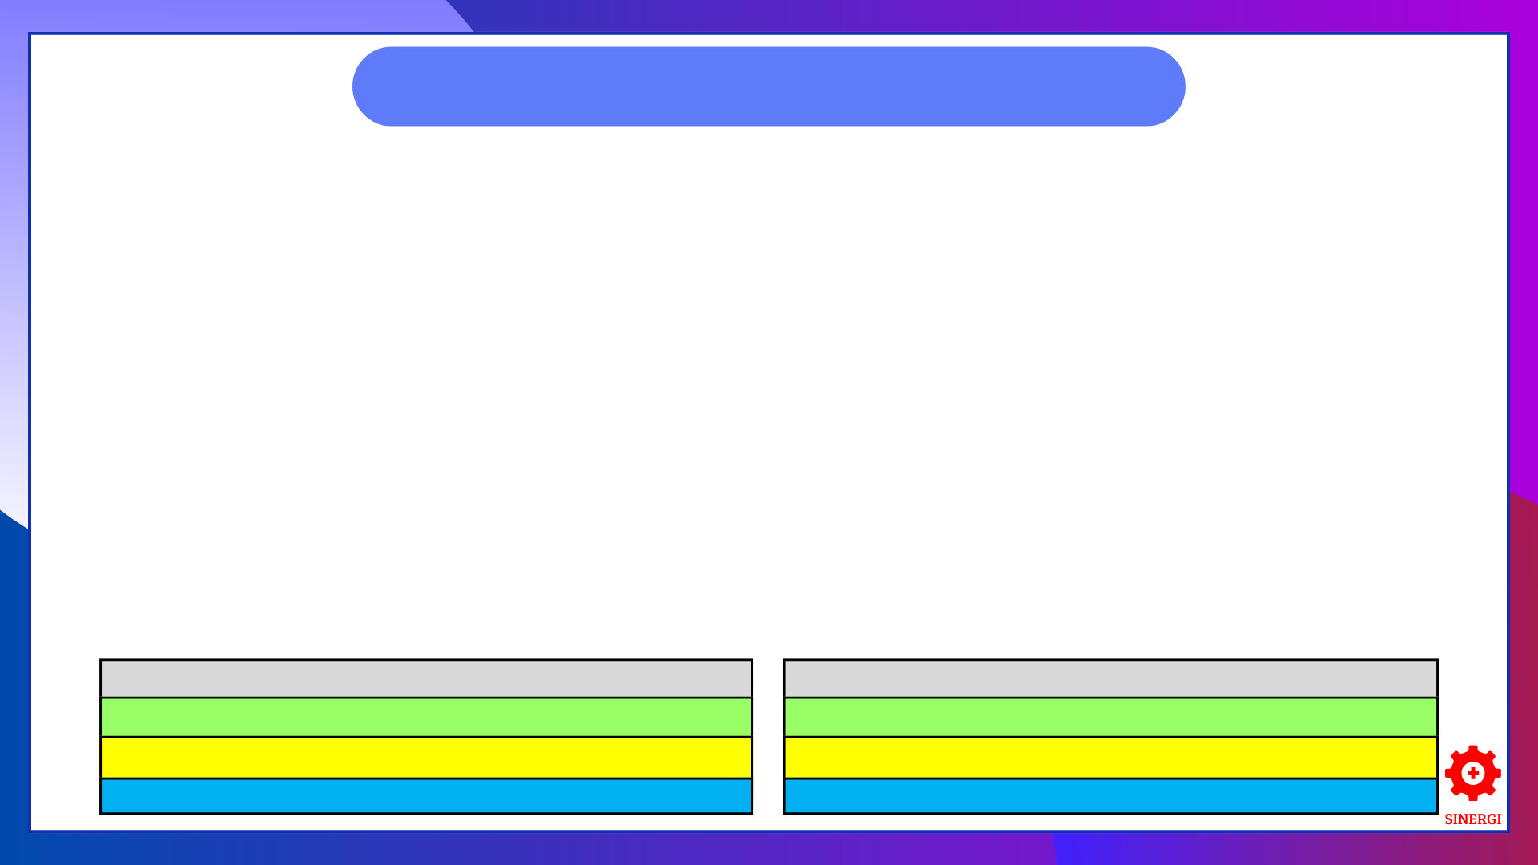
TEMUAN
Tangga menuju ke ruang mesin : Rusak
Tower: Tower A
Prioritas 2
Solusi: Rusak

Slide 11
TEMUAN
AC (suhu ruangan) : Rusak
Pintu Ruang mesin : Angus
Tower: Tower B
Tower: Tower A
Prioritas 2
Prioritas 2
Solusi: Rusak
Solusi: Di Ganti

